Slide 1





Cegah Perundungan Dunia Maya!
“
Panduan Projek Penguatan Profil Pelajar Pancasila
Bagi Guru SMA
Tema: Bangunlah Jiwa dan Raganya Oleh Ari Dwi Kristiani
1

Slide 2



1
Tujuan, Target Pencapaian, dan Tahapan Projek

Slide 3

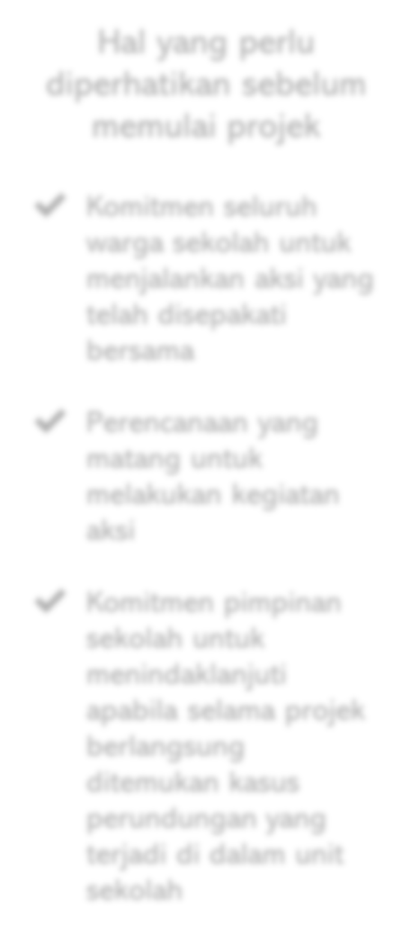


Hal yang perlu diperhatikan sebelum memulai projek
Tujuan dan Target Pencapaian Projek
Projek “Cegah Perundungan Dunia Maya” yang mengangkat tema “Bangunlah Jiwa dan Raganya menciptakan kesempatan belajar murid untuk membentuk diri sesuai Profil Pelajar Pancasila. Bertujuan untuk melatih kesehatan fisik dan mental secara berkelanjutan, projek dengan metode pembelajaran yang aktif dan berpusat pada murid ini diharapkan menjadi
✔ Komitmen seluruh warga sekolah untuk menjalankan aksi yang telah disepakati bersama
perangkat yang menawarkan titik temu kolaborasi dan mengidentifikasi pihak terkait untuk penyelesaian permasalahan perundungan dunia maya di sekitar mereka.
✔ Perencanaan yang matang untuk melakukan kegiatan aksi
✔ Komitmen pimpinan sekolah untuk menindaklanjuti apabila selama projek berlangsung ditemukan kasus perundungan yang terjadi di dalam unit sekolah
Melalui projek ini, murid pada akhirnya diharapkan telah mengembangkan secara spesifik tiga dimensi Profil Pelajar Pancasila, yakni Bertakwa kepada Tuhan Yang Maha Esa, dan berakhlak mulia, gotong royong dan mandiri termasuk sub-elemen yang akan dijabarkan secara detail pada halaman 7-9.
3

Slide 4

Tahapan
Projek
Tahapan Aksi “Poster, Praktik pencegahan, pementasan drama”
3
Tahapan
Rancangan Asesmen
Formatif
✔ Tugas mandiri
✔ Diskusi kelompok
✔ Persiapan drama
Sumatif
✔ Proses pementasan drama
Instrumen asesmen
✔ Rubrik penilaian pribadi
✔ Rubrik sumatif
✔ Rubrik profil pelajar
Pancasila
Pengenalan
“Perundungan
Dunia Maya”
1
2
4
Tahapan Kontekstualisasi “Analisis dan Presentasi”
Tahapan Refleksi
“Apa yang kudapat?
Bagaimana aku menolong orang lain?”
4

Slide 5

Tahapan dalam projek “Cegah Perundungan Dunia Maya”
Tahapan Pengenalan |  | Tahapan Kontekstualisasi |  | Tahapan Aksi |  | Tahapan Refleksi
1 | Kenali perundungan dunia maya | 5 | Temukan perundungan di sekolah | 9 | Latih dirimu | 14 | Seberapa jauh aku melangkah?
2 | Luaskan wawasan dan perdalam pemahamanmu | 6 | Lihatlah sekitarmu | 10 | Proses persiapan pementasan drama | 15 | Tindak lanjut (menjadi upstanders)
3 | Jika aku menjadi kamu | 7 | Apakah aku seorang perundung? | 11 | Proses persiapan (pembuatan poster)
4 | Aku belajar dari kamu (pembicara tamu) | 8 | Apakah aku seorang korban? | 12 | Proses latihan
 |  |  |  | 13 | Pelaksanaan pementasan drama
5

Slide 6



2
Dimensi, elemen, dan sub-elemen Profil Pelajar Pancasila

Slide 7
Perkembangan Sub-elemen Antarfase
Dimensi Bertakwa kepada Tuhan Yang Maha Esa, dan berakhlak mulia
Sub elemen | Belum berkembang | Mulai berkembang | Berkembang sesuai harapan | Sangat berkembang
Merawat Diri secara Fisik, Mental, dan Spiritual | Memperhatikan kesehatan jasmani, mental, dan rohani dengan melakukan aktivitas fisik, sosial, dan ibadah. | Mengidentifikasi pentingnya menjaga keseimbangan kesehatan jasmani, mental, dan rohani serta berupaya menyeimbangkan aktivitas fisik, sosial dan ibadah. | Melakukan aktivitas fisik, sosial, dan ibadah secara seimbang | Merawat Diri secara Fisik, Mental, dan Spiritual melebihi harapan
Mengutam akan persamaan dengan orang lain dan menghargai perbedaan | Mengidentifikasi kesamaan dengan orang lain sebagai perekat hubungan sosial dan mewujudkannya dalam aktivitas kelompok. Mulai mengenal berbagai kemungkinan interpretasi dan cara pandang yang berbeda ketika dihadapkan dengan dilema. | Mengenal perspektif dan emosi/perasaan dari sudut pandang orang atau kelompok lain yang tidak pernah dijumpai atau dikenalnya. Mengutamakan persamaan dan menghargai perbedaan sebagai alat pemersatu dalam keadaan konflik atau perdebatan. | Mengidentifikasi hal yang menjadi permasalahan bersama, memberikan alternatif solusi untuk menjembatani perbedaan dengan mengutamakan kemanusiaan. | Mengutamakan persamaan dengan orang lain dan menghargai perbedaan melebih harapan
7

Slide 8
Perkembangan Sub-elemen Antarfase
Dimensi Gotong Royong
Sub elemen | Belum berkembang | Mulai berkembang | Berkembang sesuai harapan | Sangat berkembang
Kerja sama | Menunjukkan ekspektasi (harapan) positif kepada orang lain dalam rangka mencapai tujuan kelompok di lingkungan sekitar (sekolah dan rumah). | Menyelaraskan tindakan sendiri dengan tindakan orang lain untuk melaksanakan kegiatan dan mencapai tujuan kelompok di lingkungan sekitar, serta memberi semangat kepada orang lain untuk bekerja efektif dan mencapai tujuan bersama. | Membangun tim dan mengelola kerjasama untuk mencapai tujuan bersama sesuai dengan target yang sudah ditentukan. | Bekerja sama melebihi harapan
Komunikasi untuk mencapai tujuan bersama | Memahami informasi dari berbagai sumber dan menyampaikan pesan menggunakan berbagai simbol dan media secara efektif kepada orang lain untuk mencapai tujuan bersama | Memahami informasi, gagasan, emosi, keterampilan dan keprihatinan yang diungkapkan oleh orang lain menggunakan berbagai simbol dan media secara efektif, serta memanfaatkannya untuk meningkatkan kualitas hubungan interpersonal guna mencapai tujuan bersama. | Aktif menyimak untuk memahami dan menganalisis informasi, gagasan, emosi, keterampilan dan keprihatinan yang disampaikan oleh orang lain dan kelompok menggunakan berbagai simbol dan media secara efektif, serta menggunakan berbagai strategi komunikasi untuk menyelesaikan masalah guna mencapai berbagai tujuan bersama. | Berkomunikasi untuk mencapai tujuan bersama melebih harapan
Tanggap terhadap lingkungan sosial | Tanggap terhadap lingkungan sosial sesuai dengan tuntutan peran sosialnya dan menjaga keselarasan dalam berelasi dengan orang lain. | Tanggap terhadap lingkungan sosial sesuai dengan tuntutan peran sosialnya dan berkontribusi sesuai dengan kebutuhan masyarakat. | Tanggap terhadap lingkungan sosial sesuai dengan tuntutan peran sosialnya dan berkontribusi sesuai dengan kebutuhan masyarakat untuk menghasilkan keadaan yang lebih baik. | Tanggap terhadap lingkungan sosial melebihi harapan
8

Slide 9
Perkembangan Sub-elemen Antarfase Dimensi Mandiri
Sub elemen | Belum berkembang | Mulai berkembang | Berkembang sesuai harapan | Sangat berkembang
Regulasi emosi | Memahami perbedaan emosi yang dirasakan dan dampaknya terhadap proses belajar dan interaksinya dengan orang lain; serta mencoba cara-cara yang sesuai untuk mengelola emosi agar dapat menunjang aktivitas belajar dan interaksinya dengan orang lain. | Memahami dan memprediksi konsekuensi dari emosi dan pengekspresiannya dan menyusun langkahlangkah untuk mengelola emosinya dalam pelaksanaan belajar dan berinteraksi dengan orang lain. | Mengendalikan dan menyesuaikan emosi yang dirasakannya secara tepat ketika menghadapi situasi yang menantang dan menekan pada konteks belajar, relasi, dan pekerjaan. | Regulasi emosi melebihi harapan
Mengemban gkan refleksi diri | Melakukan refleksi untuk mengidentifikasi faktor-faktor di dalam maupun di luar dirinya yang dapat mendukung/mengham batnya dalam belajar dan mengembangkan diri; serta mengidentifikasi caracara untuk mengatasi kekurangannya. | Memonitor kemajuan belajar yang dicapai serta memprediksi tantangan pribadi dan akademik yang akan muncul berlandaskan pada pengalamannya untuk mempertimbangkan strategi belajar yang sesuai. | Melakukan refleksi terhadap umpan balik dari teman, guru, dan orang dewasa lainnya, serta informasi-informasi karir yang akan dipilihnya untuk menganalisis karakteristik dan keterampilan yang dibutuhkan dalam menunjang atau menghambat karirnya di masa depan. | Mengembangkan refleksi diri melebihi harapan
9

Slide 10
3
Relevansi dan Cara Penggunaan

Slide 11

Relevansi projek bagi sekolah dan semua guru mata pelajaran
Pada hakekatnya, manusia adalah makhluk sosial yang memiliki kebutuhan untuk membangun relasi antar individu. Dengan menyandang status kewarganegaraan digital yang melekat dalam diri pelajar saat ini, maka keterampilan berkomunikasi yang baik dan sopan menjadi perhatian kita bersama.
Namun, pada perjalanannya, membina relasi dengan saling menghormati tidaklah mudah. Tidak sedikit kita menemukan adanya praktik perundungan yang beredar di dunia maya dengan dalih candaan atau gurauan. Berdasarkan survey yang dilakukan di Indonesia pada periode 9 Maret hingga 4 April 2019 dengan 5.900 responden, didapat bahwa 49% responden menyatakan bahwa mereka mengalami perundungan dunia maya dalam media sosial. Kegiatan digital yang popular di kalangan masyarakat Indonesia adalah menulis pesan dan mengakses media sosial.
Praktik perundungan yang dilakukan oleh kalangan pelajar di media sosial dapat menghambat perkembangan jiwa dan raga pelajar; pengalaman akan ketidakpercayaan diri, feeling insecure, stres, depresi hingga gangguan pencernaan dan kecemasan.
Oleh karena itu, sekolah merupakan tempat strategis dalam
dalam
memfasilitasi dan mendampingi pelajar untuk terlibat aktif
menerapkan nilai-nilai luhur Pancasila serta meningkatkan kemampuan dalam memelihara kesehatan jiwa dan raga diri sendiri dan lingkungannya.
11

Slide 12

Cara Penggunaan Perangkat Ajar Projek ini
Perangkat ajar ini dirancang untuk memfasilitasi guru SMA (Fase E) yang berada di sekolah penggerak untuk melaksanakan projek yang mengusung tema Bangunlah Jiwa dan Raganya. Di dalam perangkat ajar untuk projek “Cegah Perundungan Dunia Maya” ini, ada 15 aktivitas yang saling berkesinambungan. Penulis menyarankan agar projek ini dilakukan pada semester pertama kelas X karena pada jenjang tersebut merupakan kesempatan terbaik bagi sekolah untuk memperkenalkan isu tersebut kepada pelajar SMA tahap awal, sehingga pelajar dapat mencurahkan waktunya untuk melakukan projek dan menerapkannya secara maksimal selama mengenyam pendidikan di SMA. Waktu yang direkomendasikan untuk pelaksanaan projek ini adalah 1 (satu) semester, dengan total kurang lebih 72 jam pelajaran.
Karena kondisi tiap sekolah beragam, tim penyusun memberikan kebebasan kepala sekolah dan guru dalam menyesuaikan jumlah aktivitas, alokasi waktu per aktivitas, dan melaksanakan tindakan aksi. Materi ataupun rancangan aktivitas juga bisa disesuaikan agar projek bisa berjalan efektif sesuai dengan kebutuhan murid dan kondisi sekolah. Kami juga memberikan saran praktis berupa tips serta alternatif pelaksanaan beberapa aktivitas, dan rekomendasi aktivitas pengayaan, jika diperlukan.
12

Slide 13
Aktivitas
3

Slide 14



Tujuan: mengidentifikasi hal yang menjadi permasalahan bersama dengan mengidentifikasi perundungan dunia maya
1
Persiapan
Guru menyiapkan lembar kerja K-W-L chart.
Guru menyiapkan booklet ‘Stop Perundungan’ yang dikeluarkan oleh Kemdikbud pada tahun
2019.
Perkenalan:
Kenali
Perundungan
Dunia Maya
Pelaksanaan
Topik ‘Perundungan Dunia Maya’ ditulis oleh guru pada papan tulis. Guru bertanya kepada murid
apa yang mereka ketahui tentang topik tersebut.
Murid mengisi K-W-L chart (kolom pertama dan kedua).
Murid membaca sebuah artikel tentang perundungan yang terjadi di Indonesia (lihat halaman berikutnya).
Murid dibagi menjadi kelompok yang terdiri dari 3-4 orang untuk membahas K-W-L Chart dan membahas pertanyaan guru:
Durasi: 2 jp Bahan: artikel Peran guru: narasumber, fasilitator
▹ Apa yang terjadi?
▹ Mengapa hal itu dapat terjadi?
▹ Apa definisi perundungan menurut kata-katamu sendiri?
Dimensi Profil Pelajar Pancasila: Bertakwa Kepada Tuhan Yang Maha Esa, dan Berakhlak Mulia
Di dalam kelompok, murid secara bergantian menyampaikan apa yang mereka tulis dalam K-W-L chart dan menjawab pertanyaan guru. Kemudian, setiap kelompok akan membagikan hasil diskusinya.
Guru menyimpulkan pembelajaran hari ini dari presentasi yang dilakukan oleh masing-masing kelompok.
Tugas: tugas kelompok (formatif)
14

Slide 15
Contoh artikel
Peneliti: Perundungan di Dunia Maya Lebih Pengaruhi Remaja
Rabu 15 May 2019 16:14 WIB,
diakses dari https://www.republika.co.id/berita/prjgc0414/peneliti-perundungan-di-dunia-maya-lebih-pengaruhi-remaja
REPUBLIKA.CO.ID, JAKARTA -- Peneliti Pusat Penelitian Kependudukan Lembaga Ilmu Pengetahuan Indonesia (LIPI) Agustina Situmorang mengatakan, perundungan di dunia maya lebih memengaruhi remaja dibandingkan perundungan biasa. Hal itu dikarenakan perundungan
dunia maya (cyber bullying) dapat terjadi kapan saja dan di mana saja sepanjang pelaku atau korban memiliki akses terhadap internet.
"Berbeda dengan perundungan biasa, yang terjadi hanya di waktu dan tempat tertentu, misalnya di sekolah. Setelah anak pulang dari sekolah maka perundungan tidak terjadi lagi," kata Agustina.
Perundungan dunia maya, menurut Agustina, juga menyebar lebih cepat, luas, dan masif di kalangan teman sebaya korban atau pelaku. Sering kali, pelaku menggunakan nama samaran saat melakukan perundungan sehingga sulit dilacak dan diintervensi oleh orang dewasa.
Agustina mengatakan, usia remaja merupakan usia rentan karena mereka memasuki masa transisi dari anak menuju dewasa. Pada masa ini
terjadi terlalu banyak perubahan di diri remaja.
"Mereka mengalami pubertas kemudian secara psikologis dan sosial juga mengalami perubahan sehingga memberi dampak tidak nyaman dan kebingungan di dalam diri mereka," kata dia.
Karena ingin dianggap dewasa, menurut Agustina, remaja cenderung menjauh dari pengaruh orang tua dan lebih dekat dengan teman sebaya yang lebih mereka percayai. Padahal, remaja yang tidak memiliki hubungan emosional yang baik dengan orang tua akan lebih sering menjadi korban atau pelaku perundungan.
Agustina mencermati, pengaruh globalisasi melalui kemajuan teknologi ternyata membuat komunikasi orang tua dan remaja menghadapi tantangan yang lebih besar. Orang tua diharapkan dapat lebih aktif dalam berinteraksi dengan remaja dan berusaha untuk mendengar meski pun ada kalanya bertentangan dengan pandangan orang tua.

Slide 16

K-W-L Chart
Pada kolom pertama, tuliskan apa yang kamu tahu tentang topik. Pada kolom kedua, tuliskan tentang apa
yang kamu ingin tahu tentang topik. Pada kolom ketiga, tuliskan apa yang telah kamu pelajari dari topik ini
What I Know (Apa yang saya tahu?) | What I Want to Know (Apa yang saya ingin tahu?) | What I Learned (Apa yang saya sudah pelajari?)

Slide 17
2
Perkenalan: Perluas Wawasan, Perdalam Pemahamanmu
Tujuan: mengidentifikasi sebab akibat perundungan dunia maya
Persiapan
1. Guru mempersiapkan satu artikel untuk dibahas lebih dalam melalui bahan dari website berikut ini:
Apa itu cyberbullying dan bagaimana menghentikannya? - UNICEF Indonesia dan bahan materi dari
Kemdikbud,go.id mengenai handout ‘Stop Perundungan’, dapat pula diakses melalui https://sahabatkeluarga.kemdikbud.go.id/laman/uploads/Dokumen/7157_2019-10- 30/Stop%20Perundungan%20(1).pdf
tautan ini
2. Guru mempersiapkan lembar kerja cause effect graphic organizer (pengatur grafis sebab-akibat)
Pelaksanaan
Murid dibagi menjadi beberapa kelompok yang terdiri dari 3-4 orang, peran guru sebagai fasilitator memberikan arahan dan menjadi memfasilitasi secara teknis jalannya diskusi.
Setiap kelompok membagi deksripsi kerja sebagai berikut:
Durasi: 3 jp Bahan: artikel Peran guru:
fasilitator, instruktur
pemimpin diskusi: memimpin jalannya diskusi
notulis: mencatat hasil diskusi
penyaji: menyajikan hasil diskusi secara lisan
Dimensi Profil Pelajar Pancasila: Bertakwa Kepada Tuhan Yang Maha Esa, dan Berakhlak Mulia
Setiap kelompok akan membahas sebab dan akibat perundungan dunia maya kemudian
menuliskan hasil diskusinya pada lembar kerja cause effect graphic organizer.
Penyaji dari setiap kelompok akan mempresentasikan hasil diskusi dari kelompok masing-masing.
Murid mendapatkan kesimpulan bahwa pada kegiatan hari ini murid telah membangun elemen mengenai ‘akhlak kepada manusia’ dengan cara mengidentifikasi hal yang menjadi permasalahan bersama.
Tugas
1. Tugas kelompok: berdiskusi mengenai sebab akibat perundungan dunia maya
17

Slide 18
Sebab-Akibat
Format pengatur grafis
Topik
Perundungan Dunia Maya
Sebab
Sebab- sebab
Akibat
Akademis
Sosial
Fisik
Emosi
Referensi:

Slide 19
Tujuan: menggali olah rasa: memperkuat kepekaan atau sensitivitas emosi, kesejahteraan emosi
(emotional wellbeing).
3
Persiapan
Guru mempersiapkan video dari tautan berikut ini
https://www.youtube.com/watch?v=zJJGRF0xa7w
Guru mempersiapkan lembar kerja T-P-S (Think – Pair – Share)
Perkenalan:
Jika Aku Menjadi
Kamu
Pelaksanaan
Murid menonton sebuah tayangan tentang bagaimana seseorang menilai lewat media sosial.
Murid bekerja bersama rekan kerja (1 kelompok terdiri dari 2 orang) dan mengerjakan lembar kerja
T-P-S (Think – Pair – Share) Berpikir – Berpasangan – Berbagi.
Pada tahapan Think, murid diminta untuk berpikir dan menjawab pertanyaan terbuka yang diberikan oleh guru (lihat panduan pertanyaan pada halaman berikutnya).
Pada tahapan Pair, murid diminta membuat kesimpulan dalam bentuk bermain peran singkat berdurasi 5 menit mengenai pencegahan ujaran kebencian terhadap teman secara digital.
Pada tahapan Share, murid akan berbagi dengan menampilkan kesimpulan mereka kepada
seluruh teman di kelas.
Akhir pembelajaran, guru menjelaskan bahwa murid telah berlatih mengolah rasa dengan lebih peka dan sensitif akan isu perundungan
Durasi: 2 jp Bahan: Video dan LKS T-P-S
Peran guru: fasilitator
Dimensi Profil Pelajar Pancasila: Gotong royong, Bertakwa kepada Tuhan Yang Maha Esa, dan berakhlak mulia
Tugas
1. Tugas kelompok: diskusi kolaboratif melalui metode T-P-S
19

Slide 20



Think – Pair – Share
Prosedur
Think (Berpikir)
Pair (Berpasangan)
Share (Berbagi)
✔ Guru mengajukan pertanyaan-
pertanyaan pemantik
✔ Murid berpasangan untuk mendiskusikan apa yang telah dipikirkannya dalam tahapan sebelumnya, yaitu think
✔ Murid berbagi dengan seluruh kelas tentang diskusi mereka.
Informasi apa yang kamu dapatkan dari video tersebut?
Apabila kamu menjadi salah satu dari mereka yang diminta memberi komentar, apa yang akan kamu lakukan?
Mengapa video tersebut dibuat? Apa tujuannya?
Pesan apa yang kamu dapat
dari video ini untukmu?
✔ Murid secara sukarela menyampaikan dan menampilkan kesimpulannya dengan bergiliran
✔ Murid membuat kesimpulan dari hasil diskusi mereka dengan membuat sebuah skit atau bermain peran secara singkat mengenai pencegahan ujaran kebencian secara digital.
✔ Murid berpikir dan menjawab pertanyaan-pertanyaan tersebut

Slide 21



Think – Pair – Share
Lembar kerja murid
Think (Berpikir)
Pair (Berpasangan)
Share (Berbagi)
✔ Berpikir dan jawablah
pertanyaan berikut ini:
✔ Bekerjalah dengan rekan kerjamu, diskusikan dan buatlah kesimpulan dari apa yang kamu pikirkan sebelumnya dalam tahapan
sebelumnya
✔ Berbagilah dengan seluruh kelas tentang hasil diskusimu!
Informasi apa yang kamu dapatkan dari video tersebut?
Apabila kamu menjadi salah
satu dari mereka yang diminta
memberi komentar, apa yang akan kamu lakukan?
Mengapa video tersebut dibuat?
Apa tujuannya?
Pesan apa yang kamu dapat dari video ini untukmu?

Slide 22


Alternatif kegiatan
Kegiatan:
Murid membaca ujaran kebencian tersebut dalam hati
Murid memberikan respons akan ujaran kebencian tersebut dan membagikan pengalaman akan ujaran kebencian yang pernah mereka dengar
Murid mendiskusikan secara berpasangan akan pertanyaan sebagai berikut
Sekolah yang tidak memiliki akses internet dapat menggunakan alternatif aktivitas yaitu memberikan komentar terkait beberapa ujaran kebencian yang ditemukan di media sosial.
Apabila kamu menjadi salah satu dari mereka yang diminta komentar, apa yang akan kamu lakukan?
Mengapa ujaran kebencian tersebut dibuat? Apa tujuannya?
Murid memberikan kesimpulan hasil diskusi berpasangan
Contoh ujaran kebencian
memberi
Di dunia ini terlalu banyak orang goblok, salah satunya lo…
Dasar orang ‘suku X’ pantes aja suka marah-marah gak jelas!
Orang kaya lo itu parasit yang biasanya hanya cari untung.
Di dunia ini terlalu banyak orang
goblok, salah satunya lo…
Kamu seperti kecoa busuk yang
harus diusir jauh-jauh.
Dasar penista agama! Apakah kamu
masih waras?

Slide 23

Tujuan: menganalisis akibat perundungan bagi kesehatan jiwa dan raga dari pembicara tamu
4
Perkenalan:
Aku Belajar Dari Kamu
Persiapan
Sekolah mengundang pembicara tamu untuk memaparkan mengenai akibat perundungan akan kesehatan jiwa dan raga bagi pelajar di sekolah.
Sekolah perlu mempersiapkan ruangan, perangkat audio dan visual untuk aktivitas ini. Aktivitas ini dapat dilakukan secara komunal atau per kelas sesuai dengan kesiapan masing-masing sekolah.
Pelaksanaan
Apabila sekolah tidak mendapatkan pembicara tamu, sekolah dapat meminta guru BK/konselor
Atau, sekolah menyiapkan video talk show yang bahasan topik ini untuk diputarkan.
Murid diminta untuk mempersiapkan alat tulis.
Guru menjelaskan susunan kegiatan:
Pembukaan (5 menit)
Penyampaian materi (30 menit)
Sesi tanya jawab 1 (15 menit)
Sesi tanya jawab 2 (15 menit)
Penutup (5 menit)
Durasi: 2 jp Bahan: Format laporan
Peran guru:
moderator
3. Selama pembicara tamu memaparkan materi, murid menuliskan catatan materi dari pembicara tamu pada format yang telah disediakan Guru.
Dimensi Profil Pelajar
Pancasila: Mandiri
Tugas
1. Tugas mandiri: murid menuliskan catatan singkat
23

Slide 24

Catatan dari pembicara tamu
Format
Nama : Kelas : Tanggal :
Laporan
Nama Pembicara :
Topik/Materi :
Catatan
  Hal baru yang saya dapatkan
  Hal yang membuat saya tercengang
  Hal yang menjadi akibat dari perundungan dunia maya (akibat akan Kesehatan jiwa dan raga)
Refleksi
  Hal yang mau saya lakukan setelah mengetahui isu perundungan

Slide 25

Tujuan: menganalisis masalah mengenai perundungan yang terjadi di sekolah
5
Kontekstualisasi: Temukan Perundungan di Sekolah
Persiapan
1. Guru mempersiapkan bahan ajar yang dapat diakses melalui tautan Perundungan-siber (Cyberbullying)
serta Masalah Emosi dan Perilaku pada Pelajar Usia 12-15 Tahun di Jakarta Pusat | Tjongjono | Sari Pediatri atau
booklet dari Kemdikbud,go.id mengenai ‘Stop Perundungan’.
2. Guru menyediakan format mind map atau peta konsep.
Pelaksanaan
1. Murid membaca informasi yang terdapat dalam bahan ajar mengenai:
bentuk-bentuk perundungan dunia maya
kapan terjadinya perundungan dunia maya
di mana terjadinya perundungan dunia maya
dampak perundungan
siapa yang melakukan
Durasi: 2 jp Bahan: artikel Peran guru: narasumber, fasilitator
Murid mendapatkan pemahaman mendalam bahwa bentuk-bentuk perundungan dunia maya dapat berupa memperolok di media sosial, pesan terror, menyebarkan kabar bohong, perang kata-kata dari dunia maya, membuat akun palsu untuk merusak reputasi seseorang, mengucilkan seseorang dari grup daring.
Murid bekerja dalam kelompok yang terdiri dari 3-4 orang untuk membuat peta konsep berdasar
pada teknik 5W-1H (Who, What, Where, Why, When, How).
Murid memberikan kesimpulan dengan cara bertukar peta konsep dan saling memberikan komentar.
Dimensi Profil Pelajar Pancasila: Gotong royong
Tugas
1. Tugas kelompok: (formatif) mengerjakan peta konsep dan memberikan komentar.
25

Slide 26







Mind Map (peta konsep)
Murid akan melengkapi peta konsep
Definisi
Jenis-jenis
Bagaimana cara mencegahnya
?
Apa?
Di mana terjadi?
Bagaimana?
Di mana?
Perundungan Dunia Maya
Di mana?
Mengapa?
Di mana terjadinya?
Alasan melakukan?
Siapa?
Siapa yang jadi korban?
Siapa yang
melakukan?

Slide 27
Tujuan: mengidentifikasi praktik perundungan dunia maya yang terjadi di sekolah
6
Persiapan
1. Guru mempersiapkan daftar pernyataan mengenai akibat perundungan (lihat format pada halaman berikutnya).
Pelaksanaan
Guru sebagai fasilitator melakukan ulasan kembali tentang definisi perundungan, sebab akibat perundungan kemudian memotivasi bahwa murid akan menemukan praktik perundungan yang terjadi di sekolah melalui sesi tanya jawab.
Murid dibagikan daftar pernyataan akan akibat perundungan dalam ranah akademis, sosial, fisik,
dan emosi.
Murid bekerja dalam kelompok yang terdiri dari 3-4 orang (guru harus selektif dalam memilih kelompok; gender sebaiknya tidak dicampur, memisahkan murid yang memiliki kecenderungan
sebagai perundung dan korban atau murid yang memiliki masa lalu kelam akibat perundungan)
Setiap kelompok membuat kesepakatan kerja guna mencapai tujuan kerja kelompok.
Murid dapat melakukan tanya jawab secara bergiliran, sehingga satu murid akan mendapatkan dua atau tiga responden. Murid memulai pertanyaan dengan kalimat ‘Apakah kamu mengalami?”
Murid mendapatkan kesimpulan bahwa melalui kegiatan ini, mereka telah belajar menerapkan
praktik dimensi ‘gotong royong’ dengan elemen tanggap terhadap lingkungan sosial.
Murid mencoba menghitung akibat apa yang paling dialami murid; akademis, sosial, fisik, emosi.
Murid mengumpulkan hasil yang telah dikerjakan siswa sebagai dokumentasi sekolah.
Kontekstualisasi: Lihatlah Sekitarmu
Durasi: 3 jp Bahan: artikel Peran guru:
fasilitator, motivator
Dimensi Profil Pelajar Pancasila: Gotong royong
Tugas
1. Tugas kelompok: saling bertanya jawab akan pernyataan yang telah disediakan dan menghitung
akibat yang paling banyak dialami murid.
27

Slide 28

Lihat Sekitarmu
Pernyataan diambil dari booklet “Stop Perundungan’ yang diterbitkan oleh Kemdikbud pada tahun 2019
Akibat | Pernyataan | Tidak pernah | Jarang | Kadang- kadang | Sering | Selalu
Akademis | Penurunan prestasi akademik
 | Penurunan tingkat kehadiran di sekolah
 | Berkurangnya minat pada tugas dan kegiatan sekolah lainnya
 | Sulit bekonsentrasi
 | Drop out dari kegiatan yang awalanya disukai
Emosi | Suasana hati yang berubah-ubah
 | Sensitif, was-was, takut, cemas, gelisah
 | Tidak aman
 | Murung, sedih, mudah menangis
 | Menyalahkan diri sendiri
Agar tidak menjadi aktivitas yang menegangkan, guru dapat memutar sebuah lagu untuk mengiringi pelaksanaan aktivitas ini.

Slide 29
Lihat Sekitarmu
Pernyataan diambil dari booklet “Stop Perundungan’ yang diterbitkan oleh Kemdikbud pada tahun 2019
Akibat | Pernyataan | Tidak pernah | Jarang | Kadang- kadang | Sering | Selalu
Fisik | Sakit berkelanjutan
 | Kelihan pusing, sakit perut (mulas)
 | Sulit tidur
 | Lemah, mual
 | Gagap
Sosial | Tidak percaya diri, tidak menyampaikan pendapatnya, cenderung mengikuti kemauan orang lain
 | Punya sedikit sekali teman, cenderung menarik diri
 | Kurangnya rasa humor
 | Sering diejek atau ditertawakan
 | Bahasa tubuhnya lemah, misalnya tidak ada kontak mata, kepala menunduk, badan membungkuk
Agar tidak menjadi aktivitas yang menegangkan, guru dapat memutar sebuah lagu untuk mengiringi pelaksanaan aktivitas ini.

Slide 30
Tujuan: mengidentifikasi karakteristik perundung
7
Kontekstualisasi: Apakah Aku Seorang Perundung?
Persiapan
1. Guru mempersiapkan daftar pernyataan mengenai karakteristik perundung atau pelaku perundungan.
Pelaksanaan
Guru sebagai fasilitator menjelaskan kegiatan hari ini dan memotivasi bahwa murid akan menemukan praktik perundungan yang terjadi di sekolah melalui sesi tanya jawab.
Murid dibagikan daftar pertanyaan terkait ciri-ciri atau karakteristik perundung.
Murid bekerja secara individual untuk menjawab pertanyaan yang telah diberikan.
Murid mendapatkan kesimpulan bahwa melalui kegiatan ini, mereka telah belajar menerapkan praktik dimensi ‘mandiri’ dengan elemen ‘pemahaman diri dan situasi’. Murid belajar untuk memahami kondisi dirinya dan situasi yang dihadapi.
Guru mengumpulkan hasil yang telah dikerjakan siswa sebagai dokumentasi sekolah.
Durasi: 2 jp Bahan: artikel Peran guru:
fasilitator, motivator
Dimensi Profil Pelajar
Pancasila: Mandiri
Tugas
1. Tugas mandiri: (formatif) mengisikan lembar kerja ‘Apakah aku seorang perundung?”
30

Slide 31

Apakah aku seorang perundung?
Pernyataan diambil dari booklet ‘Stop Perundungan ‘yang diterbitkan oleh Kemdikbud pada tahun 2019
Agar tidak menjadi aktivitas yang menegangkan, guru dapat memutar sebuah lagu untuk mengiringi pelaksanaan aktivitas ini.
Sekolah perlu menindaklanjuti apabila ditemukan murid yang menunjukkan indikasi sebagai perundung.
No | Pernyataan | Tidak pernah | Jarang | Kadang- kadang | Sering | Selalu
1 | Apakah aku sering memanggil temanku dengan nama panggilan yang buruk?
2 | Apakah aku sering bersikap menentang atau bermusuhan dengan orang lain?
3 | Apakah aku selalu ingin mengendalikan orang lain?
4 | Apakah aku sering kasar dengan orang lain, contoh menulis komentar yang buruk akan orang lain?
5 | Apakah aku marah jika ada hal-hal yang tidak sesuai dengan keinginanku?
6 | Apakah aku peduli dengan perasaan orang lain?
7 | Apakah aku tertawa saat seseorang terluka atau merasa malu?
8 | Apakah aku sering memaksa orang melakukan hal yang tidak mereka inginkan?
9 | Apakah aku sering melanggar aturan?
10 | Apakah aku sering membuat lelucon tentang orang berdasarkan ras, budaya, atau siapa yang mereka sukai?

Slide 32


Tips “Apabila aku seorang perundung…”
Berdasarkan booklet ‘Stop Perundungan’ yang diterbitkan oleh Kemdikbud pada 2019
Jika ternyata kamu adalah seorang perundung, maka kamu bisa menghentikannya dengan cara:
Meminta maaf kepada orang yang telah kamu rundung. Kamu dapat meminta maaf lewat telepon, surat, atau media komunikasi langsung
Sabarlah ketika kamu tidak secara langsung dimaafkan
Temukan kegiatan yang sesuai dengan minatmu
Bercerita pada seseorang yang lebih dewasa untuk
menolongmu dari kasus perundungan
Terima konsekuensi dari sekolah
Belajarlah untuk saling menghormati dan berinterkasi
dengan orang lain dengan sopan

Slide 33

Tujuan: mengevaluasi dan menilai tingkat sensitivitas diri sendiri akan isu perundungan
8
Kontekstualisasi: Apakah aku seorang korban?
Persiapan
1. Guru mempersiapkan lembar penilaian diri mengenai karakteristik korban perundungan
Pelaksanaan
Guru melihat hasil penilaian diri dan bersikap
responsif apabila ada murid yang terindikasi sebagai korban mengalami perundungan dunia maya
Murid mendapatkan penjelasan bahwa pada pertemuan ini, mereka akan melihat kepada diri mereka sendiri dan menilai secara jujur tentang isu perundungan dunia maya.
Murid dibagikan daftar pertanyaan terkait karakteristik korban
perundungan.
Murid bekerja secara individual untuk menjawab pertanyaan yang
telah diberikan.
Murid mendapatkan kesimpulan bahwa melalui kegiatan ini, mereka telah belajar menerapkan praktik dimensi ‘mandiri’ dengan elemen ‘pemahaman diri dan situasi’
Guru mengumpulkan hasil yang telah dikerjakan siswa sebagai dokumentasi sekolah.
Durasi: 2 jp Bahan: lembar penilaian diri
Peran guru: konselor
dan motivator
Dimensi Profil Pelajar
Pancasila: Mandiri
Tugas
1. Tugas mandiri: (formatif) mengisikan lembar penilaian diri
33

Slide 34
Self-assessment
Format penilaian diri
Pertanyaan diadopsi dari https://www.psycom.net/bullying-test/ dan
https://www.pacerteensagainstbullying.org/advocacy-for-self/are-you-being-bullied/
No | Pernyataan | Tidak pernah | Jarang | Kadang- kadang | Sering | Selalu
1 | Apakah kamu pernah dekat dengan seseorang secara virtual kemudian dia membeberkan informasi personalmu?
2 | Apakah orang lain menjadikan penampilanmu sebagai candaan?
3 | Apakah kamu merasa terasing di sekolah?
4 | Adakah orang lain menyebarkan rumor atau informasi yang tidak benar tentangmu?
5 | Apakah kamu pernah merasa takut ketika mengakses dunia maya?
6 | Apakah orang lain pernah menyakitimu secara tertulis dan langsung melalui pesan digital atau media sosial?
7 | Apakah kamu pernah diejek dalam media digital atau orang lain pernah memposting sesuatu yang membuatmu marah?
8 | Apakah kamu merasa kuatir atau depresi ketika kamu berhadapan dengan orang yang menyakitimu?
9 | Apakah kamu mengalami sakit kepala atau sakit perut sebelum kamu bertemu dengan orang yang pernah melukaimu?
10 | Apakah kamu pernah dipanggil dengan sebutan yang membuatmu kesal?
11 | Apakah kamu pernah dikucilkan dari sebuah grup pertemanan?
12 | Apakah orang lain pernah memposting fotomu secara digital tanpa seijinmu?
13 | Apakah ada orang lain yang pernah berpura-pura menjadi kamu di situs media sosial?
14 | Apakah kamu pernah berbalasan komentar karena orang lain terlebih dahulu menuliskan komentar yang membuatmu marah pada status atau postinganmu?
15 | Apakah kamu pernah dikeluarkan dari grup pertemanan digital?

Slide 35

Tips “Apabila aku seorang korban…”
Berdasarkan booklet ‘Stop Perundungan’ yang diterbitkan oleh Kemdikbud pada 2019
Simak langkah-langkah akan apa yang harus dilakukan jika
mengalami perundungan:
Bersikaplah tenang, mengambil napas dalam-dalam selama satu
menit kemudian hembuskan keluar
Sembunyikan kemarahan atau kesedihanmu di depan perundung
Berdiri tegak, angkat kepalamu, hadapi pelaku dengan tenang, atau tinggalkan perundung
Tolak permintaan pelaku dengan sopan
Segera menyingkir apabila kamu dalam bahaya
Cari bantuan orang dewasa yang kamu percaya (orang tua, guru) untuk menghentikan
Blok akun media sosial perundung
Laporkan perilaku perundungan, printscreen tampilan sebagai bukti
Hindari bersikap mendendam dan membalas perilaku perundungan

Slide 36

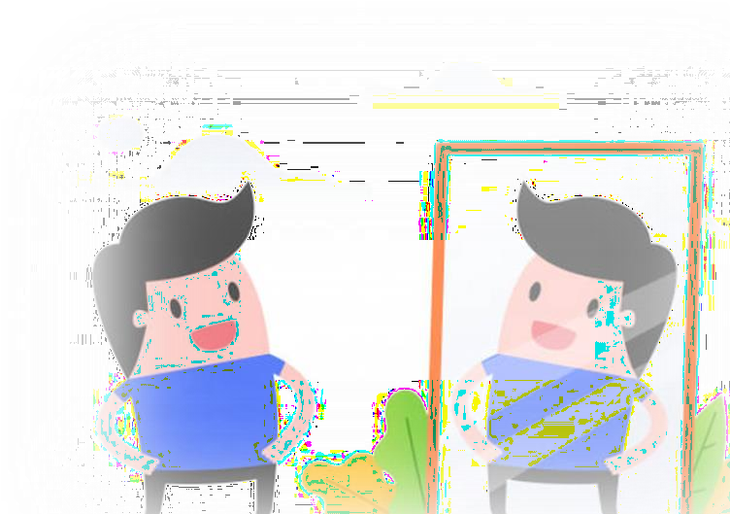
Tujuan: melatih kebugaran jasmani dan memaknai pesan pencegahan perundungan dunia maya
melalui sebuah permainan
9
Persiapan
Guru mempersiapkan tempat atau arena luas, audio untuk melakukan olahraga bersama. Musik pengiring dapat menggunakan lagu daerah, seperti Poco-Poco untuk mengiringi olahraga.
Guru Penjaskesorkes mengambil peranan sebagai instruktur olahraga.
Aksi:
Latih Dirimu
Pelaksanaan
Murid melakukan olahraga bersama di sebuah lapangan yang dipimpin oleh guru olahraga.
Murid melakukan permainan “Cermin Diri” (lihat prosedur permainan pada halaman berikutnya)
Permainan dilakukan secara berpasangan layaknya orang yang sedang bercermin.
Setiap peserta harus mengikuti gerakan seperti yang diinstruksikan oleh fasilitator atau orang
pertama.
Setelah permainan selesai, murid diminta untuk memikirkan makna permainan dan hubungannya dengan upaya pencegahan perundungan dunia maya
Durasi: 2 jp Bahan: - Peran guru: fasilitator
Dimensi Profil Pelajar Pancasila: Mandiri, Bertakwa Kepada Tuhan Yang Maha Esa, dan Berakhlak Mulia
Tugas
Murid menemukan makna permainan.
Murid menyampaikannya secara lisan.
36

Slide 37
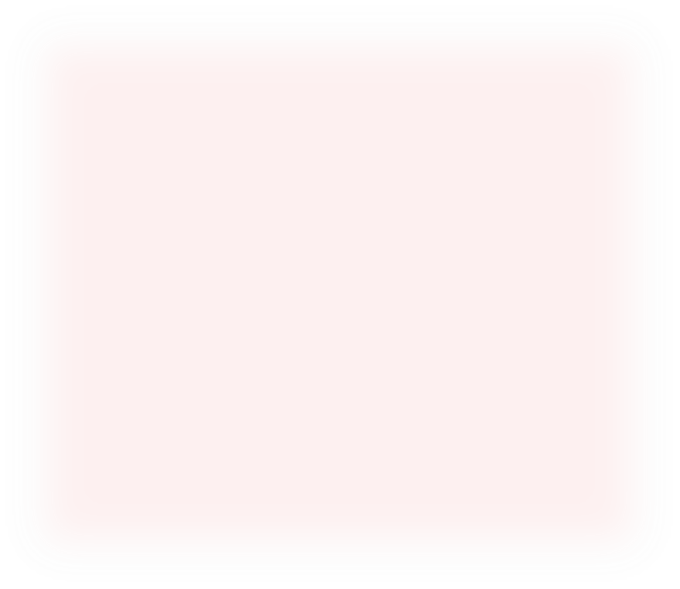

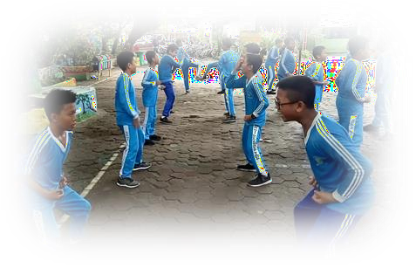
Permainan cermin diri
Prosedur
Prosedur
✔ Permainan ini tidak memerlukan alat bantu apapun
✔ Fasilitator meminta semua murid untuk berdiri, membuat dua baris memanjang dan saling berhadapan
✔ Fasilitator menentukan baris mana yang menjadi cermin dan baris mana yang berperan sebagai orang yang bercermin
✔ Fasilitator memberikan contoh gerakan kepada baris
yang menjadi cermin
✔ Baris yang bercernin mengikuti barisan yang menjadi cermin
✔ Setelah beberapa gerakan dilakukan, fasilitator
dapat menginstruksikan untuk berganti peran
✔ Permainan ini dilakukan berulang-ulang sehingga suasana menjadi cair
Makna
✔ Permainan ini mengajak murid untuk melihat
dan mengamati orang lain lebih teliti
✔ Sikap memerhatikan orang lain adalah kunci keberhasilan permainan ini
✔ Sikap empati akan muncul ketika murid
mengikuti gerakan temannya
✔ Kesulitan yang dihadapi dirasakan bersama- sama sehingga memiliki kesamaan rasa untuk melakukan gerakan secara tepat

Slide 38

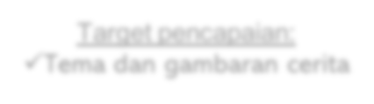
Tujuan: memberikan alternatif solusi untuk menjembatani perbedaan dengan mengutamakan
kemanusiaan dengan merencanakan sebuah pementasan drama
10
Persiapan
1. Guru menyiapkan perangkat ajar dan administrasi tentang penjelasan pementasan drama (lihat halaman berikutnya).
Aksi:
Proses Persiapan Pementasan Drama
Pelaksanaan
Guru menjelaskan bahwa pementasan drama adalah sebuah kegiatan penilaian sumatif yang dilakukan secara berkelompok yang terdiri dari 12-15 orang (tergantung kapasitas di kelas, sebaiknya jumlah murid per kelas dibagi menjadi dua kelompok).
Murid mendapat penjelasan mengenai prosedur, target per pertemuan, dan rubrik penilaian. Kegiatan pertemuan 1:
Durasi: 3 jp
(pertemuan 1) Bahan: panduan pementasan drama Peran guru: fasilitator
Pembagian kelompok (12-15 orang)
Mendapatkan penjelasan tentang prosedur, linimasa, dan rubrik penilaian
Menentukan tema dan gambaran cerita durasi 30 menit
Jika ada waktu ekstra, murid mulai menulis naskah drama
Target pencapaian:
Tema dan gambaran cerita
Dimensi Profil Pelajar Pancasila: Gotong royong, Bertakwa Kepada Tuhan Yang Maha Esa, dan Berakhlak Mulia
3. Murid menentukan satu orang pemimpin di setiap kelompok sebagai jembatan komunikasi guru dan anggota kelompok.
Tugas
1. Tugas kelompok: mengerjakan kegiatan pertemuan 1 untuk menghasilkan target pencapaian dan
mengisi lembar jurnal proses.
38

Slide 39

Alternatif untuk ABK
Sekolah yang memiliki murid dengan berkebutuhan khusus dapat menggunakan
alternatif berikut ini:
Murid yang memiliki kesulitan belajar (murid kelas X dengan kemampuan membaca dan berpikir di bawah level kelas) dapat melakukan projek dengan menggambar poster tentang "Seruan untuk melawan perundungan“.
Alangkah baik apabila sekolah memiliki data murid yang memiliki kebutuhan khusus dengan karakteristiknya sehingga kegiatan dapat direncanakan dengan lebih tepat.
Murid dengan Autism Spectrum Disorder (ASD) yang memiliki keterampilan sosial rendah, tidak suka keramaian dan situasi yang ribut tetapi menyukai belajar dengan visual akan melakukan projek dengan melukis atau menggambar komik atau visual tentang “Pencegahan Perundungan”.
Murid yang memiliki kesulitan berkonsentrasi dalam jangka waktu yang lama dan membutuhkan ruang bergerak, dapat melakukan projek dengan melakukan senam olahraga untuk memelihara kesehatan jasmani.

Slide 40
Alternatif kegiatan: talent show
Differentiated instruction menjadi alternatif untuk memaksimalkan proses belajar siswa berdasarkan kesiapan belajar, minat, dan profil belajar dengan membedakan produk sumatif yang dihasilkan.
Murid memilih produk yang dihasilkan sesuai dengan minat mereka kemudian sebagai perayaan di
akhir pertemuan, guru dapat menyediakan 4 sesi untuk menampilkan talenta mereka.
Produk 1
Murid membuat hasil karya 2 atau 3 dimensi, dalam bentuk lukisan atau diorama dari barang bekas sebagai hasil refleksi murid akan isu perundungan dunia maya.
Produk 2
Murid menulis lirik lagu dan menciptakan notasi musik yang bertema ‘Cegah Perundungan Dunia Maya’.
Musik dapat disajikan dalam bentuk video (mungkin dengan video klip) kemudian diunggah di media sosial.
Produk 3
Murid membuat vlog atau podcast dengan mewawancari seorang narasumber terkait tema dan memberikan pesan pencegahan dunia maya kepada audiensi.

Slide 41
Alternatif kegiatan: talent show
Produk 4
Murid membuat infografik bertema ‘Cegah Perundungan Dunia Maya’ yang berisi informasi definisi, sebab-akibat, jenis perundungan, alternatif solusi, grafik visualisasi akan data hasil pencarian tentang kasus perundungan terkini yang sedang terjadi.
Produk 5
Murid membuat sebuah jurnal pribadi atau autobiografi yang merupakan refleksi dari tema ‘Cegah Dunia Maya’ dan melakukan meditasi atau rekoleksi secara rutin untuk meningkatkan keseimbangan secara fisik, mental, dan spiritual.
Produk 6
Murid menulis antologi (kumpulan puisi) reflektif atau membuat cerita pendek sekitar 1500-2000 kata dengan tema ‘Cegah Perundungan’ kemudian membacakan cerita tersebut kepada salah seorang teman dan mendapatkan umpan balik.
Catatan: guru dapat menambahkan produk lain dan dapat menyesuaikan dengan karakteristik daerah

Slide 42
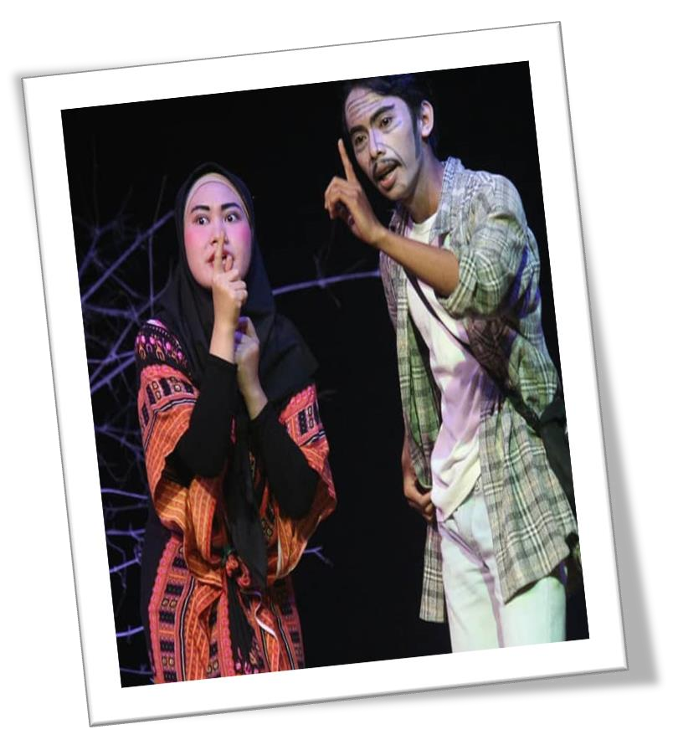
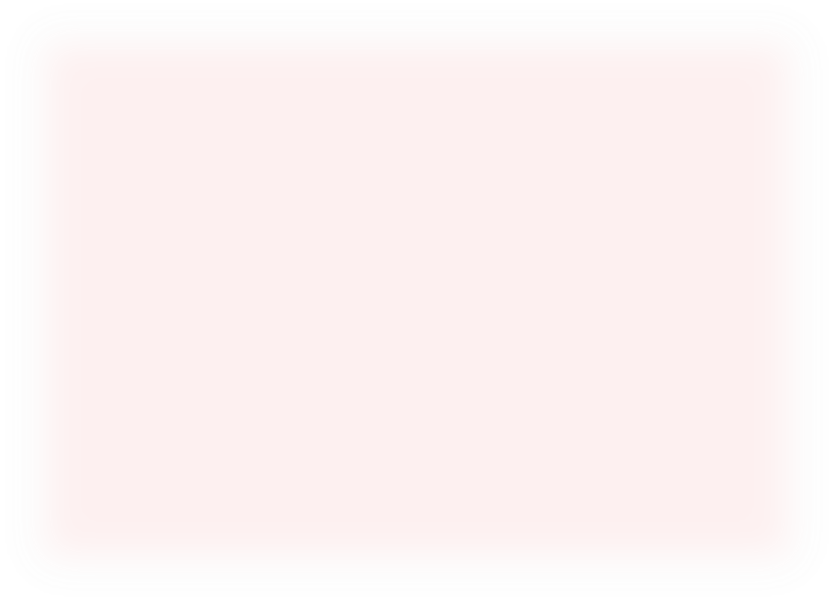
Pementasan Drama
Panduan
Apa Itu Pementasan Drama?
Drama, dalam KBBI berarti komposisi syair atau prosa yang dapat menggambarkan kehidupan dan watak pelaku melalui tingkah laku atau dialog. Pementasan drama adalah gabungan antara seni sastra dan seni pertunjukan. Drama ditulis dalam bentuk naskah atau teks kemudian dijadikan sebuah pementasan.
Unsur-unsur drama:
✔ Dialog
✔ Tokoh
✔ Setting (suasana, keadaan, tempat, ruang, dan waktu dalam drama)
Kunci sukses pementasan drama:
✔ Persiapan yang matang
✔ Konsisten dalam berlatih
✔ Kerja sama yang solid

Slide 43
Pementasan Drama
Target per pertemuan
Pertemuan | Kegiatan (Persiapan) | Target Pencapaian
1 (3jp) | Pembagian kelompok (12-15 orang) Mendapatkan penjelasan tentang prosedur, linimasa, dan rubrik penilaian Menentukan tema dan gambaran cerita durasi 30 menit Jika ada waktu ekstra, murid mulai menulis naskah drama | Tema dan gambaran cerita
2 (3jp) | Menulis draft 1 naskah drama Menentukan peran dalam naskah drama yang telah ditulis Menentukan peran pemain dan kru Peran kru yang harus disiapkan adalah sutradara, stage manager, operator musik, dekorasi setting | Draft 1 naskah drama Daftar nama pemain dan kru
3 (3jp) | Mengonsultasikan naskah drama dan merevisi (formatif) Menetapkan peran pemain dan kru | Naskah drama yang telah direvisi

Slide 44
Pementasan Drama
Target per pertemuan
Pertemuan | Kegiatan (Persiapan) | Target Pencapaian
4 (3jp) | Berlatih peran (murid duduk melingkar dan membaca naskah) Menentukan dan mencatat setting (suasana, ruang, audio) di setiap adegan (dapat dilakukan secara asinkronus) | Catatan evaluasi dan seting pada jurnal proses
5 (3jp) | Berlatih peran (murid duduk melingkar, membaca naskah dengan mulai memainkan ekspresi dan artikulasi) Berlatih gerakan sesuai peran (murid berdiri dan mengatur posisi) Mencatat setting dan keperluan kostum (dapat dilakukan secara asinkronus) | Catatan evaluasi, seting dan perlengkapan kostum pada jurnal proses
6-7 (5jp) | Mempersiapkan promosi drama dalam bentuk poster yang akan dipresentasikan ke kelas XI dan XII Melakukan presentasi ke kelas yang telah ditentukan guru Apabila ada waktu ekstra, murid melanjutkan latihan | Poster promosi pementasan drama Catatan evaluasi pada jurnal proses

Slide 45
Pementasan Drama
Target per pertemuan
Pertemuan | Kegiatan (Latihan) | Target Pencapaian
8 (4jp) | Berlatih peran (mulai menghapal teks, menerapkan ekspresi, menggunakan olah vokal dan artikulasi yang kelas) - (formatif) Berlatih gerakan sesuai peran (mulai berlatih teknik bloking) per adegan Mempersiapkan seting dan kostum | Catatan evaluasi pada jurnal proses
9 (4jp) | Berlatih peran (hapal teks, menerapkan ekspresi dan artikulasi) - (formatif) Berlatih per adegan Mempersiapkan seting ruangan yang akan dipakai untuk pementasan dan kostum | Catatan evaluasi pada jurnal proses

Slide 46
Pementasan Drama
Target per pertemuan
Pertemuan | Kegiatan (Latihan dan Pelaksanaan) | Target Pencapaian
10 (5jp) | Melakukan gladikotor per kelompok di ruangan yang telah ditentukan. Menerima umpan balik dari guru Mempersiapkan seting dan kostum | Catatan evaluasi pada jurnal proses
11 (5jp) | Melakukan gladiresik per kelompok menggunakan setting dan kostum (formatif) Menerima umpan balik dari guru Pemeriksaan akhir perlengkapan ruangan, sound system, kursi penonton | Catatan evaluasi pada jurnal proses
12 (8jp) | Pementasan drama, durasi per kelompok adalah 30 menit, transisi 30 menit untuk persiapan (sumatif) Penonton adalah murid kelas orang tua murid kelas X, guru, dan beberapa murid kelas XI dan XII (berkoordinasi dengan guru-guru lintas jenjang) | Catatan evaluasi pada jurnal proses

Slide 47

Pementasan Drama
Rubrik penilaian
No | Kriteria | 89-100 | 76 - 88 | 63 - 75 | 50-62 | Skor
1 | Persiapan (penulisan naskah, pembuatan poster) | Naskah ditulis sangat sesuai dengan tema dan memberikan pesan yang menginspirasi, promosi dilakukan dengan sangat efektif. | Naskah ditulis sesuai dengan tema dan memberikan pesan yang menginspirasi, promosi dilakukan dengan efektif. | Naskah ditulis cukup sesuai dengan tema dan memberikan pesan yang cukup menginspirasi, promosi dilakukan dengan cukup efektif. | Naskah ditulis kurang sesuai dengan tema dan belum memberikan pesan yang menginspirasi, promosi kurang dilakukan dengan efektif.
2 | Pelaksanaan (penghayatan peran, properti pendukung) | Drama dipentaskan dengan sangat apik, semua pemain memerankan dengan penuh penghayatan dan menggunakan properti yang mendukung. | Drama dipentaskan dengan apik, sebagian besar pemain memerankan dengan penuh penghayatan dan menggunakan properti yang mendukung. | Drama dipentaskan dengan cukup apik, beberapa pemain memerankan dengan penuh penghayatan dan menggunakan properti yang cukup mendukung. | Drama dipentaskan dengan kurang apik, sebagian pemain tidak serius, kurang memerankan dengan penghayatan dan tidak menggunakan properti yang mendukung.
3 | Evaluasi (kolaborasi, kerja sama antar anggota kelompok dari mulai perencanaan hingga pelaksanaan) | Penerapan nilai gotong royong sangat tampak terlihat dari proses persiapan hingga pelaksanaan. Setiap anggota berkontribusi dan berkolaborasi, serta menciptakan iklim kerja sama yang saling mendukung satu sama lain. | Penerapan nilai gotong royong tampak dari proses persiapan hingga pelaksanaan. Hampir semua anggota berkontribusi dan berkolaborasi, serta menciptakan iklim kerja sama yang saling mendukung satu sama lain. | Penerapan nilai gotong royong cukup tampak dari proses persiapan hingga pelaksanaan. Beberapa anggota berkontribusi dan berkolaborasi, serta menciptakan iklim kerja sama yang saling mendukung satu sama lain. | Penerapan nilai gotong royong kurang tampak dari proses persiapan hingga pelaksanaan. Beberapa anggota cukup berkontribusi dan berkolaborasi, serta menciptakan iklim kerja sama yang saling mendukung satu sama lain.
Total skor:

Slide 48
Pementasan Drama
Jurnal proses
Pertemuan | Apakah target pencapaian tercapai? | Evaluasi per pertemuan | Catatan umpan balik
1
2
3
4
5
6
7
8
9
10

Slide 49
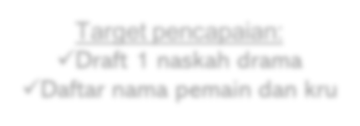

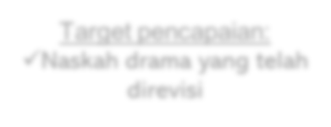
Tujuan: membangun tim dan mengelola kerjasama untuk mencapai tujuan bersama sesuai dengan target yang sudah ditentukan melalui projek pementasan drama
10
Persiapan
1. Guru berkomunikasi dengan kepala sekolah dan guru mata pelajaran lain untuk mendukung persiapan pementasan drama (guru Seni Budaya untuk perlengkapan, dekorasi, dan pemilihan musik, guru Bahasa Indonesia untuk membantu memeriksa naskah).
Aksi:
Proses Persiapan Pementasan Drama
Pelaksanaan
1. Murid mendapatkan penjelasan tentang kegiatan pada pertemuan 2 dan 3 serta target
pencapaiannya.
Durasi: 6 jp
(pertemuan 2-3) Bahan: jurnal proses Peran guru: fasilitator
Menulis draft 1 naskah drama
Menentukan peran dalam naskah drama yang telah ditulis
Menentukan peran pemain dan kru. Peran kru yang harus disiapkan adalah sutradara, stage manager, operator musik, dekorasi setting
Target pencapaian:
Draft 1 naskah drama
Daftar nama pemain dan kru
Kegiatan pertemuan 2:
Mengonsultasikan naskah drama dan merevisi
Menetapkan peran pemain dan kru
Target pencapaian:
Naskah drama yang telah direvisi
Dimensi Profil Pelajar Pancasila: Gotong royong
2. Murid bekerja dalam kelompok untuk menyelesaikan target pencapaian 2 dan 3.
Tugas
1. Tugas kelompok: (formatif) mengerjakan kegiatan pertemuan 2 -3 dan menulis jurnal proses.
49

Slide 50
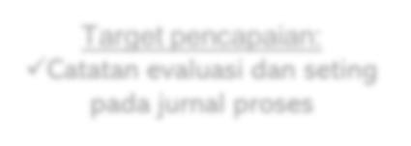

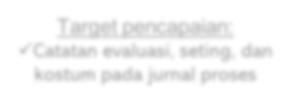
Tujuan: membangun tim dan mengelola kerjasama untuk mencapai tujuan bersama sesuai dengan
target yang sudah ditentukan melalui latihan dalam projek pementasan drama
10
Persiapan
1. Guru mempersiapkan tempat terbuka atau aula untuk melakukan pemanasan vokal dan fisik selama 20 menit.
Aksi:
Proses Persiapan Pementasan Drama
Pelaksanaan
Murid melakukan pemanasan secara fisik dan vokal (a, i, u, e, o), olahraga wajah, mengucapkan beberapa kata dengan suara lantang dan berlatih pernapasan perut.
Murid mendapatkan penjelasan tentang kegiatan pada pertemuan 4-5 serta target
pencapaiannya.
Durasi: 6 jp
(pertemuan 4-5) Bahan: jurnal proses Peran guru: fasilitator
Berlatih peran (murid duduk melingkar dan membaca naskah)
Menentukan dan mencatat seting (suasana, ruang, audio) di
setiap adegan
Target pencapaian:
Catatan evaluasi dan seting pada jurnal proses
Berlatih peran (murid duduk melingkar, membaca naskah dengan
mulai memainkan ekspresi dan artikulasi)
Berlatih gerakan sesuai peran (murid berdiri dan mengatur posisi)
Mencatat seting dan keperluan kostum
Target pencapaian:
Catatan evaluasi, seting, dan kostum pada jurnal proses
Dimensi Profil Pelajar Pancasila: Gotong royong
3. Murid bekerja dalam kelompok untuk menyelesaikan target pencapaian 4 dan 5.
Tugas
1. Tugas kelompok: mengerjakan kegiatan pertemuan 4 -5 dan menulis jurnal proses.
50

Slide 51

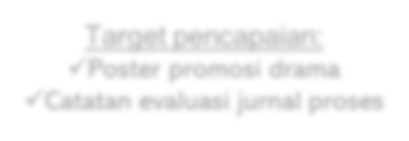
Tujuan: menggunakan berbagai simbol dan media secara efektif, serta menggunakan berbagai strategi komunikasi untuk menyelesaikan masalah guna mencapai berbagai tujuan bersama melalui poster promosi
11
Persiapan
Guru menyiapkan kertas A3 untuk murid membuat poster.
Guru dapat bekerja sama dengan guru Seni Budaya untuk melakukan kegiatan ini.
Aksi:
Proses Persiapan ‘Pembuatan
Poster’
Pelaksanaan
Guru menunjukkan sebuah poster promosi yang menarik kemudian menanyakan kepada murid
tujuan dibuatnya poster tersebut, keuntungan pembuatan poster.
Murid mendapatkan penjelasan tentang ciri-ciri poster yang baik:
Durasi: 3 jp
(pertemuan 6)
Bahan: jurnal proses Peran guru: fasilitator
Poster menggunakan Bahasa yang mudah untuk dipahami, persuasif, dan mudah diingat.
Poster dilengkapi dengan gambar yang sesuai, mendukung tema, dan warna kontras menarik
Poster memilki tujuan yang jelas, yaitu untuk menyampaikan pesan tertentu.
3. Murid mendapatkan penjelasan tentang kegiatan pada pertemuan 6 serta target pencapaiannya.
Mempersiapkan promosi pementasan drama dalam bentuk poster yang akan dipresentasikan ke murid kelas XI dan XII
Target pencapaian:
Poster promosi drama
Catatan evaluasi jurnal proses
Dimensi Profil Pelajar Pancasila: Gotong royong
4. Murid bekerja dalam kelompok untuk mengerjakan kegiatan pertemuan 6 serta target pencapaian.
Tugas
1. Tugas kelompok: mengerjakan kegiatan pertemuan 6 dan menulis jurnal proses.
51

Slide 52

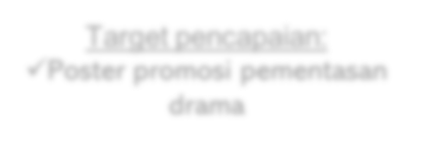
Tujuan: menggunakan berbagai simbol dan media secara efektif, serta menggunakan berbagai strategi komunikasi untuk menyelesaikan masalah guna mencapai berbagai tujuan bersama melalui poster promosi
11
Persiapan
1. Guru berkomunikasi dengan guru-guru pengajar kelas XI dan XII bahwa murid kelas X akan mempresentasikan poster promosi pementasan drama yang akan berlangsung dalam waktu dekat.
Aksi:
Proses Persiapan ‘Pembuatan
Poster’
Pelaksanaan
Guru menunjukkan sebuah poster promosi yang menarik kemudian mendemonstrasikan cara
melakukan presentasi dengan efektif.
Murid melakukan presentasi ke murid kelas XI dan XII sesuai dengan arahan guru.
Murid mendapatkan penjelasan tentang kegiatan pada pertemuan 7 dan target pencapaiannya.
Durasi: 2 jp
(pertemuan 7)
Bahan: jurnal proses Peran guru: fasilitator
Melakukan presentasi promosi pementasan drama melalui poster yang telah mereka buat pada pertemuan sebelumnya
murid mengikuti arahan guru untuk mendapatkan audiensi presentasi
Target pencapaian:
Poster promosi pementasan drama
Dimensi Profil Pelajar Pancasila: Gotong royong
4. Murid bekerja dalam kelompok untuk mengerjakan kegiatan pertemuan 7 dan target pencapaian.
Tugas
1. Tugas kelompok: mengerjakan kegiatan pertemuan 7 dan menulis jurnal proses.
52

Slide 53
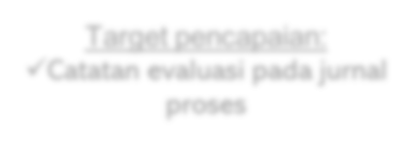
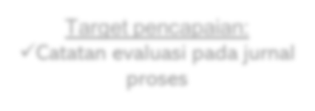
Tujuan: membangun tim dan mengelola kerjasama untuk mencapai tujuan bersama sesuai dengan target yang sudah ditentukan melalui latihan peran secara maksimal dengan teknik artikulasi, ekspresi, bloking yang telah dipelajari sebelumnya
12
Persiapan
1. Guru mempersiapkan ruangan kelas atau area terbuka untuk tempat latihan murid.
Pelaksanaan
Aksi:
Proses Latihan Pementasan Drama
Murid melakukan pemanasan vokal sebelum mulai latihan.
Murid menempati tempat yang telah ditentukan guru sebagai ruang berlatih.
Murid mendapatkan penjelasan tentang kegiatan pada pertemuan 8-9 dan target pencapaiannya.
Berlatih peran (mulai menghapal teks, menerapkan ekspresi, menggunakan olah vokal dan artikulasi yang kelas)
Berlatih gerakan sesuai peran (berlatih teknik bloking) per adegan
Mempersiapkan setting dan kostum
Target pencapaian:
Catatan evaluasi pada jurnal
proses
Durasi: 8 jp
(pertemuan 8-9) Bahan: jurnal proses Peran guru: fasilitator
Berlatih peran (hapal teks, menerapkan ekspresi dan artikulasi)
Berlatih per adegan
Mempersiapkan seting ruangan yang akan dipakai untuk
pementasan dan kostum
Target pencapaian:
Catatan evaluasi pada jurnal proses
Dimensi Profil Pelajar Pancasila: Gotong royong
Murid melakukan formatif dalam memainkan peran
Murid bekerja dalam kelompok untuk mengerjakan kegiatan pertemuan 8-9
pencapaian.
serta
target
Tugas
1. Tugas kelompok: (formatif) mengerjakan kegiatan pertemuan 8-9 dan menulis jurnal proses.
53

Slide 54



Tujuan: melakukan refleksi terhadap umpan balik dari teman, guru untuk menganalisis karakteristik
dan keterampilan yang dibutuhkan dalam menunjang tujuan melalui pementasan drama
Persiapan
12
Guru mempersiapkan ruangan yang akan digunakan sebagai panggung pementasan drama
(lihat contoh lay out ruangan pada halaman berikutnya).
Guru telah memilih 2 orang sebagai MC untuk memandu acara pementasan.
Pelaksanaan
Aksi:
Proses Latihan Pementasan Drama
Murid melakukan pemanasan vokal sebelum mulai latihan.
Murid menempati tempat yang telah ditentukan guru sebagai ruang pementasan.
Guru menjelaskan bahwa gladikotor akan dilakukan bergantian, mulai dari kelompok 1 dan
selanjutnya. Kelompok lain akan menonton dan memberikan umpan balik.
Murid mendapatkan penjelasan tentang kegiatan pertemuan 10-11 dan target pencapaiannya.
Durasi: 10 jp
(pertemuan 10-11) Bahan: jurnal proses Peran guru: fasilitator
Melakukan gladikotor per kelompok di ruangan yang telah ditentukan.
Menerima umpan balik dari guru dan murid lain
Mempersiapkan seting dan kostum
Target pencapaian:
Catatan evaluasi pada jurnal
proses
Melakukan gladiresik per kelompok menggunakan setting dan
kostum
Menerima umpan balik dari guru
murid mempersiapkan semua perlengkapan dan kursi penonton
Target pencapaian:
Catatan evaluasi pada jurnal
proses
Dimensi Profil Pelajar Pancasila: Gotong royong
5. Murid bekerja dalam kelompok untuk mengerjakan kegiatan pertemuan 10-11 serta target
pencapaian.
Tugas
1. Tugas kelompok: formatif - melakukan kegiatan pertemuan 10-11 dan menulis jurnal proses.
54

Slide 55
Pementasan Drama
Tata letak 1 ruang pementasan
Ruang Persiapan
Panggung
penonton
penonton
penonton

Slide 56
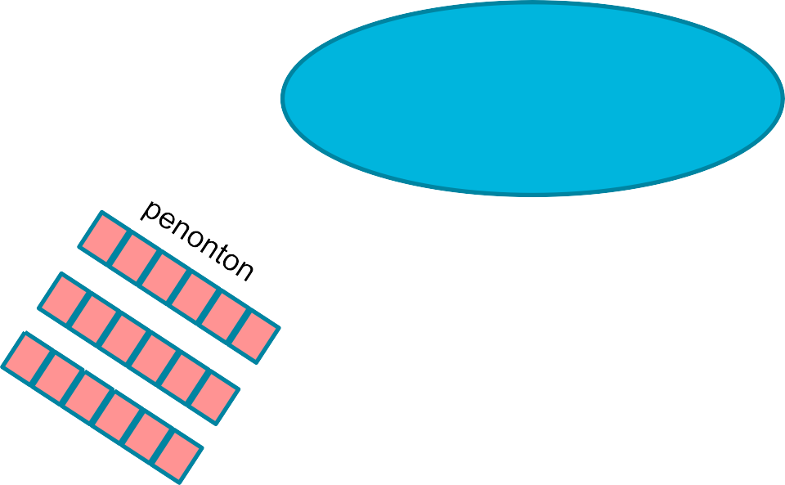
Pementasan Drama
Tata letak 2 ruang pementasan
Panggung
penonton
Ruang Persiapan

Slide 57
Pementasan Drama
Contoh susunan acara pementasan
Waktu | Acara | PIC | Perlengkapan
08.00 – 08.30 | MC membuka acara Kata sambutan dari Kepala Sekolah MC menjelaskan tujuan diadakannya pementasan drama dan tujuan donasi | MC | Sound System
08.30 – 10.00 | Sesi 1 pementasan drama: kelompok A (08.30 – 09.00) Jeda (09.00 – 09.30) kelompok B (09.30 – 10.00) | MC dan PIC masing- masing kelompok | Sound System Setting drama dll
10.30 – 12.00 | Sesi 2 pementasan drama: kelompok C (10.30 – 11.00) Jeda (11.00 – 11.30) kelompok D (11.30 – 12.00) | MC dan PIC masing- masing kelompok | Sound System Setting drama dll
12.00 – 13.00 | Istirahat makan siang

Slide 58
Pementasan Drama
Contoh susunan acara pementasan
Waktu | Acara | PIC | Perlengkapan
13.00 – 14.30 | Sesi 3 pementasan drama: kelompok E (13.00 – 13.30) Jeda (13.30 – 14.00) kelompok F (14.00 – 14.30) | MC dan PIC masing- masing kelompok | Sound System Setting drama dll
15.00 – 16.30 | Sesi 4 pementasan drama: kelompok G (15.00 – 15.30) Jeda (15.30 – 16.00) kelompok H (16.00 – 16.30) | MC dan PIC masing- masing kelompok | Sound System Setting drama dll
16.30 | MC menutup acara MC meminta salah satu perwakilan untuk berdoa penutup | MC | Sound System

Slide 59
Tujuan: tanggap terhadap lingkungan sosial mengenai isu perundungan dan berkontribusi sesuai dengan kebutuhan masyarakat untuk menghasilkan keadaan yang lebih baik melalui pementasan drama
13
Persiapan
Guru mempersiapkan ruangan yang akan digunakan sebagai panggung pementasan drama.
Guru telah menunjuk satu atau dua orang sebagai MC untuk memandu jalannya pementasan drama.
Guru memastikan semua perangkat telah disiapkan dengan baik.
Aksi: Pelaksanaan Pementasan Drama
Pelaksanaan
Durasi: 8 jp
(pertemuan 12) Bahan: rubrik penilaian drama Peran guru: fasilitator
Pementasan drama dapat dilakukan dalam 3 sesi (@sesi = 2 kelompok)
Penentuan sesi dalam pementasan drama sangat disesuaikan dengan kondisi sekolah, jumlah kelas X, dan jumlah kelompok.
Durasi waktu untuk pergantian sesi adalah 30 menit untuk mempersiapkan pementasan
kelompok drama selanjutnya (lihat contoh susunan acara pementasan pada pertemuan
sebelumnya).
Dimensi Profil Pelajar Pancasila: Gotong royong
Tugas
1. Tugas kelompok: pementasan drama.
59

Slide 60

Tujuan: melakukan aktivitas fisik dan menulis refleksi berdasarkan kriteria elemen profil pelajar Pancasila yang menjadi tujuan pelaksanaan projek
14
Persiapan
1. Guru mempersiapkan lembar penilaian diri.
Pelaksanaan
Murid melakukan penilaian diri dengan mengevaluasi pencapaian karakteristik elemen (lihat lembar
penilaian diri pada halaman berikutnya).
Murid menjawab pertanyaan untuk refleksi dalam bentuk paragraf yang berisi 150 kata.
  Apakah aku sudah merawat diri secara fisik, mental, dan spiritual secara seimbang?
  Apakah aku mengutamakan persamaan dengan orang lain dan menghargai perbedaan?
  Apakah aku sudah membangun tim dan mengelola Kerjasama untuk mencapai tujuan bersama?
  Apakah aku aktif menyimak dan menggunakan berbagai strategi untuk menyelesaikan masalah dalam kelompok?
  Apakah aku tanggap terhadap lingkungan sosial dan berkontribusi untuk menghasilkan keadaan
yang lebih baik baik akan isu perundungan dunia maya?
  Apakah aku dapat mengendalikan dan menyesuaikan emosi dengan tepat selama mengikuti
projek ini?
  Apakah aku melakukan refleksi dan menganalisis kekuranganku untuk dapat aku perbaiki?
  Apakah aku sudah memberikan alternatif solusi untuk mencegah isu perundungan dunia maya?
Refleksi: Seberapa Jauh Aku Melangkah?
Durasi: 3 jp Bahan: Peran guru: fasilitator
Dimensi Profil Pelajar Pancasila: Mandiri
Tugas:
1. Tugas mandiri: melakukan penilaian diri.
60

Slide 61
Penilaian diri
Lembar refleksi
Pertanyaan | 3 | 2 | 1
Apakah aku sudah merawat diri secara fisik, mental, dan spiritual secara seimbang? Apakah aku punya rencana untuk merawat diriku secara fisik, mental, dan spiritual? Apakah aku mengutamakan persamaan dengan orang lain dan menghargai perbedaan? Apakah aku sudah membangun tim dan mengelola Kerjasama untuk mencapai tujuan bersama? Apakah aku aktif menyimak dan menggunakan berbagai strategi untuk menyelesaikan masalah dalam kelompok? Apakah aku tanggap terhadap lingkungan sosial dan berkontribusi untuk menghasilkan keadaan yang lebih baik baik akan isu perundungan dunia maya? Apakah aku dapat mengendalikan dan menyesuaikan emosi dengan tepat selama mengikuti projek ini? Apakah aku melakukan refleksi dan menganalisis kekuranganku untuk dapat aku perbaiki? Apakah aku sudah memberikan alternatif solusi untuk mencegah isu perundungan dunia maya?
Elaborasikan jawabanmu dan ceritakan bagaimana keterampilan yang didapat dari projek ini dapat menunjang karirmu di masa depan (150 kata).

Slide 62

Tujuan: melakukan aktivitas fisik, sosial, dan ibadah secara seimbang melalui berdoa bersama dan menuliskan aksi sederhana sebagai tindakan lanjutan dari projek ini
15
Persiapan
Peran guru sebaiknya lebih responsif selama kegiatan ini berlangsung untuk mengantisipasi murid yang terbawa suasana sehingga murid tersebut mendapatkan bantuan segera.
Guru bekerja sama dengan konselor atau guru BK dalam kegiatan ini.
Guru menyiapkan satu lagu untuk mengiringi doa berdoa bersama.
Refleksi:
Tindak Lanjut (Menjadi Upstanders)
Pelaksanaan
1. Murid mendapatkan kesimpulan pada akhir projek bahwa mereka telah
belajar melatih diri menerapkan dimensi profil
pelajar Pancasila berakhlak Mulia,
bertakwa kepada Tuhan Yang Maha Esa, dan mandiri, dan gotong royong.
Durasi: 3 jp Bahan: Peran guru: fasilitator
Murid mendapat penguatan bahwa mereka adalah ‘upstanders’, yaitu melakukan tindakan berempati ketika melihat perilaku perundungan untuk mengurangi derita korban perundungan.
Sebagai ‘upstanders’, murid akan membuat sebuah kartu motivasi
sederhana (lihat contoh pada halaman selanjutnya) dan memberikan kepada salah satu teman mereka
Murid dan guru melakukan doa bersama diiringi sebuah lagu untuk
Dimensi Profil Pelajar Pancasila: Bertakwa Kepada Tuhan Yang Maha Esa, dan Berakhlak Mulia, Gotong royong
merefleksikan diri, menyampaikan komitmen, dan mengucapkan terima kasih kepada Tuhan bahwa telah menciptakan perbedaan untuk manusia dapat saling menghargai.
Tugas
1. Tugas mandiri: membuat kartu motivasi sederhana
62

Slide 63

Tips menjadi Upstanders
Berdasarkan booklet ‘Stop Perundungan’ yang diterbitkan oleh Kemdikbud pada 2019
Untuk menjadi upstanders, kamu dapat:
Hindari ikut menertawakan perilaku perundungan
Katakan kepada perundung untuk menghentikan perilaku
mereka
Cari bantuan dari orang yang lebih dewasa untuk menghentikan perilaku
Tidak menyebarluaskan video, teks, atau gambar perundungan
Dukung korban perundungan

Slide 64
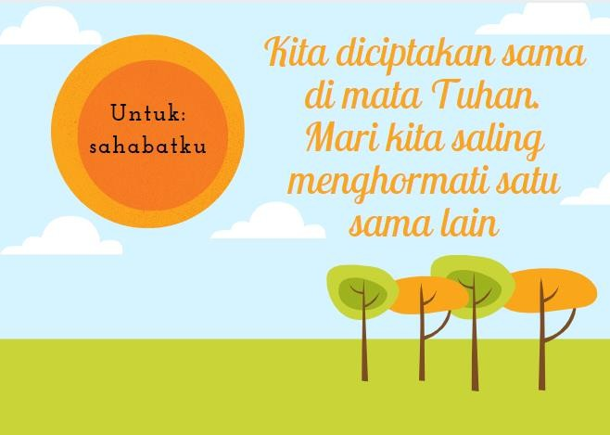
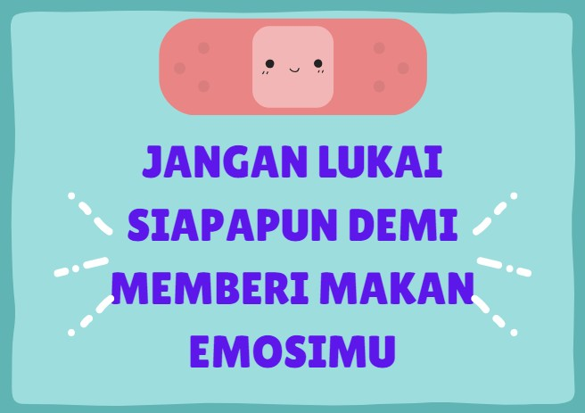
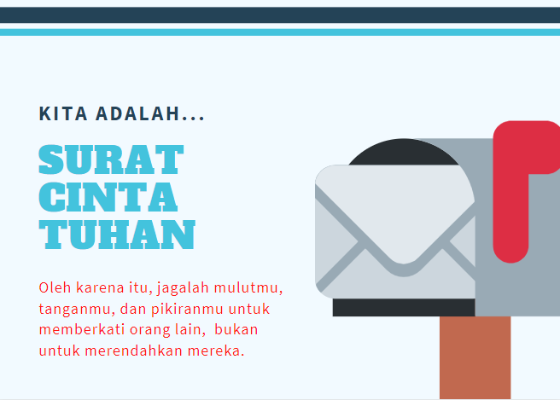
Kartu motivasi
Setiap murid menuliskan sebuah kalimat motivasi kepada salah satu teman mereka sebagai ajakan
mencegah perundungan. Contoh kartu:

Slide 65
Kaitan dimensi dan aktivitas projek
Bertakwa Kepada Tuhan Yang Maha Esa, dan Berakhlak Mulia
Dimensi Profil Pelajar Pancasila terkait | Elemen Profil Pelajar Pancasila | Sub-elemen Profil Pelajar Pancasila | Target Pencapaian di Akhir Fase E (SMA) | Aktivitas Terkait
Bertakwa | Akhlak pribadi | Merawat Diri secara Fisik, Mental, dan Spiritual | Melakukan aktivitas fisik, sosial, dan ibadah secara seimbang. | 9,14,15
Kepada Tuhan
Yang Maha Esa, dan Berakhlak Mulia | Akhlak kepada manusia | Mengutamakan persamaan dengan orang lain dan menghargai perbedaan | Mengidentifikasi hal yang menjadi permasalahan bersama, memberikan alternatif solusi untuk menjembatani perbedaan dengan mengutamakan kemanusiaan. | 1,2,3,10
65

Slide 66
Kaitan dimensi dan aktivitas projek
Gotong Royong
Dimensi Profil Pelajar Pancasila terkait | Elemen Profil Pelajar Pancasila | Sub-elemen Profil Pelajar Pancasila | Target Pencapaian di Akhir Fase E (SMA) | Aktivitas Terkait
 |  | Kerja sama | Membangun tim dan mengelola kerjasama untuk mencapai tujuan bersama sesuai dengan target yang sudah ditentukan. | 6,10,11,12, 13
Gotong Royong | Kolaborasi | Komunikasi untuk mencapai tujuan bersama | Aktif menyimak untuk memahami dan menganalisis informasi, gagasan, emosi, keterampilan dan keprihatinan yang disampaikan oleh orang lain dan kelompok menggunakan berbagai simbol dan media secara efektif, serta menggunakan berbagai strategi komunikasi untuk menyelesaikan masalah guna | 2,3,11,12
 |  |  | mencapai berbagai tujuan bersama.
 | Kepedulian | Tanggap terhadap lingkungan sosial | Tanggap terhadap lingkungan sosial sesuai dengan tuntutan peran sosialnya dan berkontribusi sesuai dengan kebutuhan masyarakat untuk menghasilkan keadaan yang lebih baik. | 3,5,6,7,9, 11,5
66

Slide 67
Kaitan dimensi dan aktivitas projek
Mandiri
Dimensi Profil Pelajar Pancasila terkait | Elemen Profil Pelajar Pancasila | Sub-elemen Profil Pelajar Pancasila | Target Pencapaian di Akhir Fase E (SMA) | Aktivitas Terkait
Mandiri | Regulasi diri | Regulasi emosi | Mengendalikan dan menyesuaikan emosi yang dirasakannya secara tepat ketika menghadapi situasi yang menantang dan menekan pada konteks belajar, relasi, dan pekerjaan. | 4,7,8,9,14
 | Pemahama n diri dan situasi | Mengembangkan refleksi diri | Melakukan refleksi terhadap umpan balik dari teman, guru, dan orang dewasa lainnya, serta informasi-informasi karir yang akan dipilihnya untuk menganalisis karakteristik dan keterampilan yang dibutuhkan dalam menunjang atau menghambat karirnya di masa depan. | 1,4,5,8,12,14
67

Slide 68
Rubrik penilaian profil pelajar Pancasila
Dimensi | Belum berkembang | Mulai berkembang | Berkembang sesuai harapan | Sangat berkembang
Bertakwa kepada Tuhan Yang Maha Esa, dan berakhlak mulia | Sulit memahami diri sendiri dan orang lain. Belum dapat menyadari adanya konflik serta solusinya. | Memahami diri dan berusaha menerima orang lain dengan kekurangan dan kelebihannya. Mulai memahami konflik yang ada dan berusaha mencari solusi untuk kepentingan bersama. | Menerima diri dan orang lain dengan kekurangan dan kelebihannya lewat perkataan dan perbuatan. Memahami konflik dan cenderung mencari solusi untuk kepentingan bersama. | Menerima diri, melengkapi kekurangan dan mengapresiasi kelebihan orang lain lewat perkataan dan perbuatan. Menganalisis konflik dan berinisiatif mencari solusi untuk kepentingan bersama.
Gotong Royong | Kurang aktif terlibat dalam kerja sama, cenderung pendiam dan menunggu pekerjaan, kurang memberikan kontribusi dalam kelompok. | Cukup aktif dalam kerja sama, komunikatif, dan mulai memberikan kontribusi di dalam kelompok. | Aktif dalam kerja sama, responsif, komunikatif, tangga p terhadap konflik dan berkontribusi positif dalam kelompok dan lingkungan sekolah. | Berinisiatif untuk memulai kerja sama, menginspirasi tim, responsif, komunikatif, menjadi teladan dalam memberikan kontribusi positif dalam kelompok maupun lingkungan sekolah.
Mandiri | Belum dalam menguasai emosi pada tempat dan situasi yang tepat. Cenderung bertindak sesukanya dan tidak memerhatikan umpan balik yang diberikan. | Cukup dapat menguasai emosi di saat dan tempat yang tepat. Menerima umpan balik tetapi belum dapat mempraktikannya secara konkrit. | Dapat menguasai emosi pada tempat dan situasi yang tepat, reflektif, dan memotivasi diri sendiri berdasarkan umpan balik yang diberikan. | Mahir menguasai emosi pada tempat dan situasi yang tepat, sangat reflektif, memperlihatkan kemajuan dan perkembangan konkrit dalam mengelola umpan balik yang diberikan.
68

Slide 69
Glosarium
Cause Effect graphic organizer: pengatur grafis untuk membantu murid menganalisis sebab akibat akan sebuah masalah
K-W-L chart: tabel yang berisi 3 kolom dengan keterangan K (apa yang saya tahu?), W (apa yang saya ingin tahu?), dan L(apa yang saya pelajari?)
T-P-S (think-pair-share): sebuah aktivitas diskusi yang dilakukan
dua orang dengan keterangan T(berpikir), P(berpasangan), S(berbagi)
Self-assessment: penilaian diri
Upstander: sebutan untuk seseorang yang membela orang-orang yang tertindas, seperti melakukan tindakan berempati ketika melihat perilaku perundungan untuk mengurangi derita korban perundungan.
69

Slide 70
Referensi
Adit, A. (2020, Februari 16). Kompas. 10 Cara Hadapi "Bullying" atau Perundungan, Kamu Wajib Tahu!
“
bertema.com. (2021). Retrieved from https://bertema.com/stop-perundungan-atau-bullying.
Bonny Tjongjono, Hartono Gunardi, Sudung O. Pardede, Tjhin Wiguna. (2019). Perundungan-siber (Cyberbullying) serta Masalah Emosi dan Perilaku pada Pelajar Usia 12-15 Tahun di Jakarta Pusat.
Buzanko, C. (2021, Januari 12). psycom.net. Retrieved from https://www.psycom.net/bullying-test/.
Diena Haryana, Nanik Suwaryani, Aria Ahmad Mangunwibawa, Purwanto, Anik Budi Utami, Asih Priamsari. (2019). kemdikbud.go.id. Retrieved from https://sahabatkeluarga.kemdikbud.go.id/laman/uploads/Dokumen/7157_2019-10-30/Stop%20Perundungan%20(1).pdf.
Dwinanda, r. (2019, Mei 15). Peneliti: Perundungan di Dunia Maya Lebih Pengaruhi Remaja. Peneliti: Perundungan di Dunia Maya Lebih Pengaruhi Remaja.
Hanadian Nurhayati, Wolff. (2019, August 12). https://www.statista.com/statistics/1036460/indonesia-cyberbullying-experienced-on-social-
media/. Retrieved from www.statista.com.
http://www.readwritethink.org/files/resources/printouts/KWL%20Chart.pdf. (n.d.). Retrieved from http://www.readwritethink.org/. Indonesia, T. C. (2019, April 10). CNN. Bullying Jadi Masalah Serius Kesehatan Masyarakat.
pacerteensagainstbullying.org. (2021). Retrieved from https://www.pacerteensagainstbullying.org/advocacy-for-self/are-you-being-bullied/. Panduan Profil Pelajar Pancasila (2021) oleh tim Penyusun.
Reportase, A. (2021, February 25). https://tropis.info/survey-microsoft-indeks-kesopanan-bermedia-sosial-di-indonesia-rendah/. Retrieved from
www.tropis.info.
Unicef. (2020). www.unicef.org. Retrieved from https://www.unicef.org/indonesia/id/child-protection/apa-itu-cyberbullying.

